Slide 1
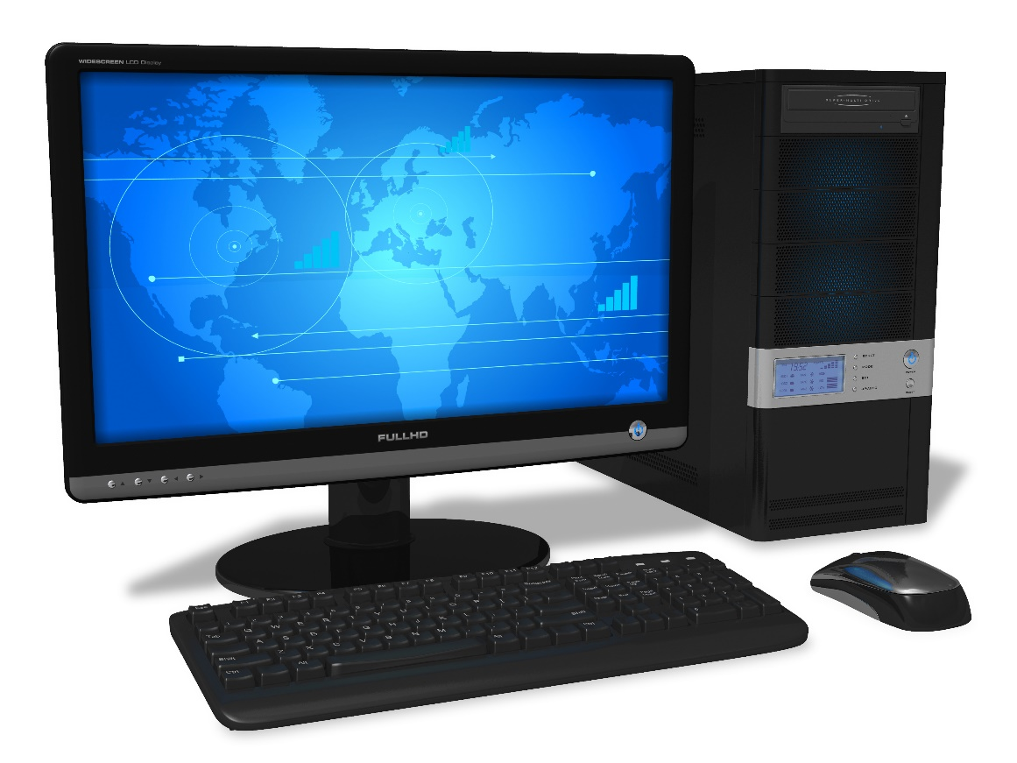
Servicios de Internet
Sistemas de direcciones de Internet

Slide 2
Sistemas de direcciones a Internet
Direcciones IP (IP Address)
La dirección IP o Internet Protocol Address, es el protocolo que se usa para que las computadoras se identifiquen entre ellas en su propio lenguaje (código binario).
La dirección IP es asignada por InterNIC, según las características de las computadoras, la región geográfica y el tipo de red conectada.
La dirección IP es un número de 32 bits dividido en 4 octetos cuyos valores decimales están separados por un punto.

Slide 3
Sistemas de direcciones a Internet
Direcciones IP (IP Address)
Por ejemplo, una computadora con la dirección:
11001000 00111001 10010011 00001100
Es reconocida por sus valores decimales:
200.57.147.12

Slide 4
Sistemas de direcciones a Internet
Sistema de Nombres de Dominios
El Sistema de Nombres de Dominios, también conocido como DNS (Domain Name System), es el de uso común, tal como los vemos en los navegadores y en los anuncios comerciales.
www.microsoft.com.mx

Slide 5
Sistemas de direcciones a Internet
Sistema de Nombres de Dominios
Por ejemplo: http://www.microsoft.com.mx
Que puede escribirse:
www.microsoft.com.mx
Este sistema es regulado internacionalmente por InterNIC (Network Information Center), y en México por NIC México, que se encuentra en:
www.nic.mx

Slide 6
Sistemas de direcciones a Internet
Los dos sistemas de direcciones de Internet son válidos y correspondientes, pero para tener acceso a una dirección electrónica mediante un navegador, el mas cómodo es el Sistema de Nombres de Dominios.
DNS
IP Address
http://www.microsoft.com.mx = 200.57.147.12
Tipo de sitio
World Wide Web
Ubicación o país
Nombre del sitio

Slide 7
Sistemas de direcciones a Internet
Cada día se conectan a Internet miles de nuevos usuarios y cada computadora requiere una dirección IP propia. Aunque está considerado ese aumento explosivo de conexiones, llegará el momento en que no serán suficientes. IPv4 posibilita (2³²) alrededor de 2,300 millones de direcciones de red diferentes. IPv6 admite cerca de 670 mil billones de direcciones.
Lee el siguiente artículo sobre IPv6 que publicó el periódico español El mundo. Aquí

